Slide 3
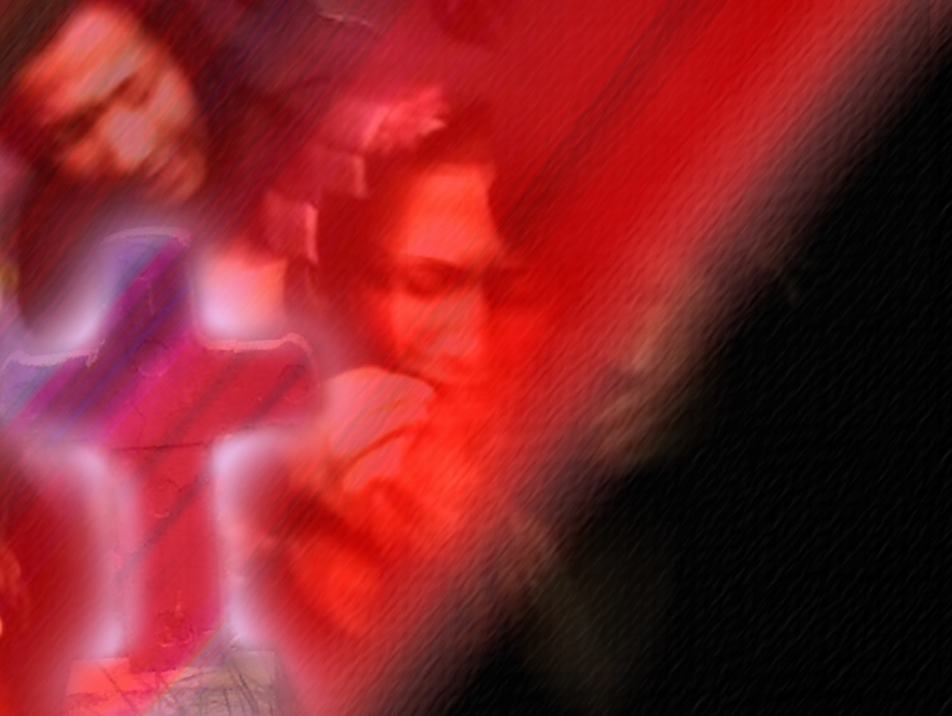
M
MOR
MORTE

Slide 4
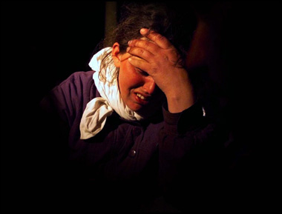
POR QUÊ?

Slide 5
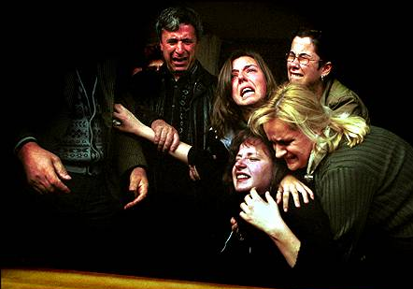
POR QUÊ?

Slide 6
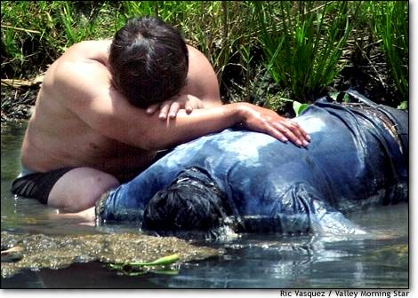
POR QUÊ?

Slide 7
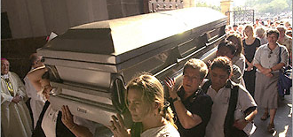
A CONSEQUÊNCIA DO PECADO
“A duração da nossa vida é de setenta anos; e se alguns, pela sua robustez, chegam a oitenta anos, a medida deles é canseira e enfado; pois passa rapidamente, e nós voamos.”
Salmos 90:10

Slide 8
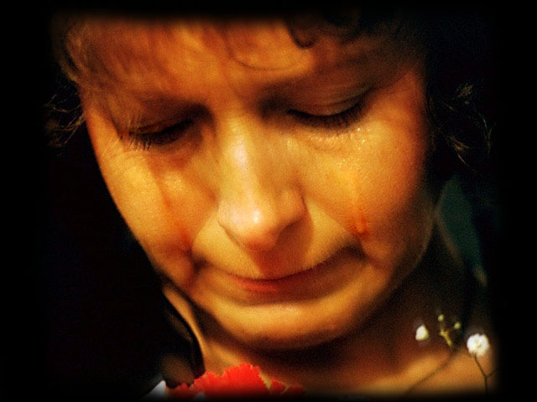
HÁ ESPERANÇA ALÉM DO TÚMULO?

Slide 9
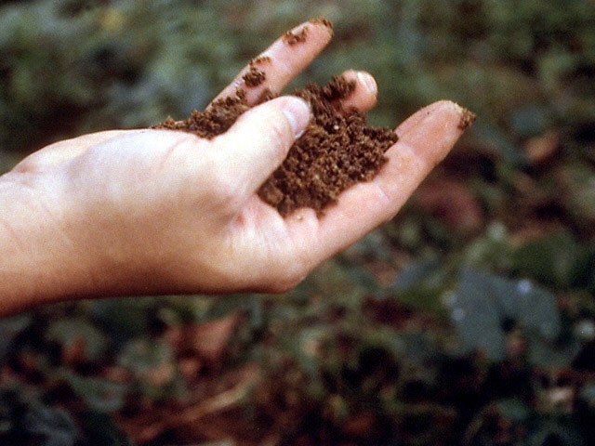
COMO FOI CRIADO O HOMEM?
“Então, formou o Senhor Deus ao homem do pó da terra e lhe soprou nas narinas o fôlego de vida, e o homem passou a ser alma vivente.”
Gênesis 2:7

Slide 10
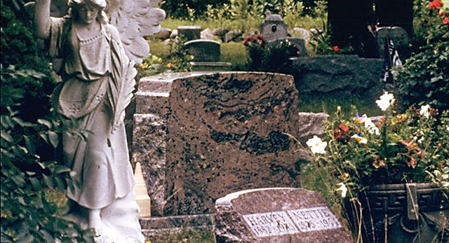
É O INVERSO!
“ E O PÓ VOLTE À TERRA, COMO O ERA, E QUE O SOPRO VOLTE A DEUS QUE O CONCEDEU”
Bíblia TEB Ed. Paulinas
ECLESIASTES 12:7

Slide 11
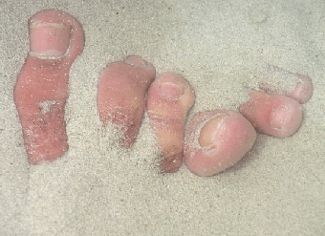

Slide 12
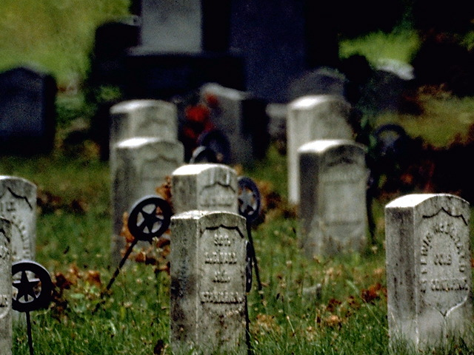
“... porque tu és pó e ao pó tornarás.”
Gênesis 3:19

Slide 13
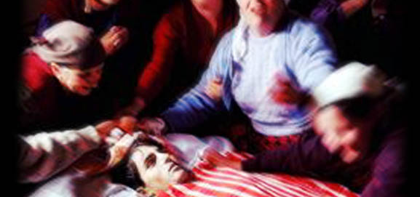
O QUE SABEM OS MORTOS?
“Porque os vivos sabem que hão de morrer, mas os mortos não sabem coisa nenhuma, nem tampouco terão eles recompensa, porque sua memória jaz no esquecimento.

Slide 14
O QUE SABEM OS MORTOS?
Amor, ódio e inveja para eles já pereceram; para sempre não têm eles parte em coisa alguma do que se faz debaixo do sol.”
Eclesiastes 9: 5,6

Slide 15
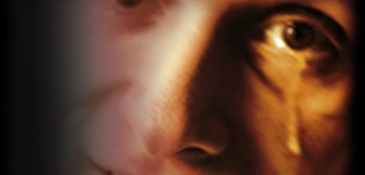
ATÉ QUANDO PODEREMOS
LOUVAR A DEUS?
“Louvarei ao Senhor durante a minha vida; cantarei louvores ao meu Deus enquanto eu viver. Não confieis em príncipes, nem nos filhos dos homens, em quem não há salvação. Sai-lhes o espírito, e eles tornam ao pó; nesse dia, perecem todos os seus pensamentos.”
Salmos 146:2-3

Slide 16
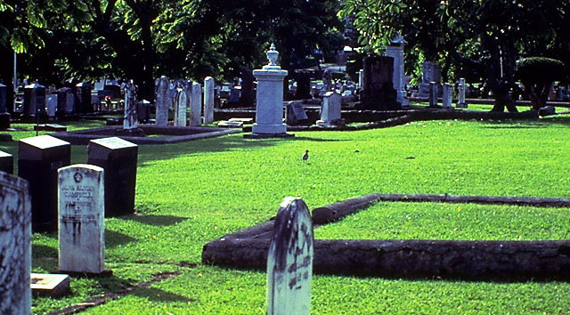
OS MORTOS PODEM LOUVAR A DEUS?
“Os mortos não louvam o Senhor, nem os que descem à região do silêncio. Nós, porém, bendiremos o Senhor, desde agora e para sempre.”
Salmos 115:17,18

Slide 17
“Pois, na morte, não há recordação de ti; no sepulcro, quem te dará louvor?”
Salmos 6:5

Slide 18
“Lembra-te de que a minha vida é um sopro; os meus olhos não tornarão a ver o bem. Os olhos dos que agora me vêem não me verão mais; os teus olhos me procurarão, mas já não serei.

Slide 19
Tal como a nuvem se desfaz e passa, aquele que desce à sepultura jamais tornará a subir. Nunca mais tornará à sua casa, nem o lugar onde habita o conhecerá jamais.”
Jó 7:9,10

Slide 20
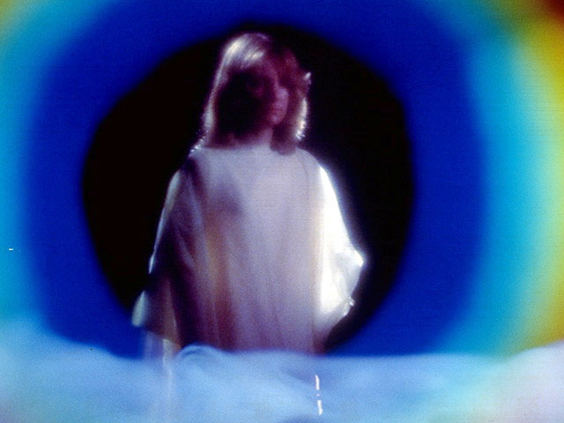
NÓS SOMOS UMA ALMA?
OU
NÓS TEMOS UMA ALMA?

Slide 21
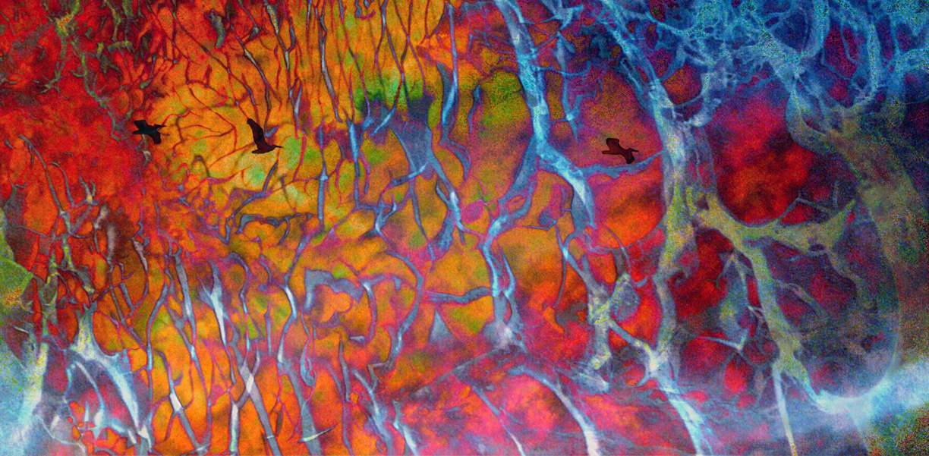
נֶפֶשׁ
750 VT
NÉPHESH =
ALMA
473 x

Slide 22
VIDA 118
PESSOA 29
CORPO 15
APETITE 4
VONTADE 4
MORTE 5
44 Maneiras

Slide 23
ψυχη
150 NT
Psiquê
VIDA, PRINCÍPIO DE VIDA, CRIATURA VIVA.

Slide 24
ALMA 58
VIDA 40
VOCÊ 01
NÓS 01

Slide 25
NÓS NÃO TEMOS UMA ALMA
NÓS SOMOS UMA ALMA

Slide 26
רוּהַ
378 VT
RUAH
VENTO RESPIRAÇÃO VIDA FÔLEGO, PODER CRIATIVO

Slide 27
VENTO 117
SOPRO 33
ESPÍRITO 76
VIDA 25
FÔLEGO 9

Slide 28
πνευμα
NT
PNEUMA
HÁLITO, SOPRO, VENTO, ESPÍRITO

Slide 29
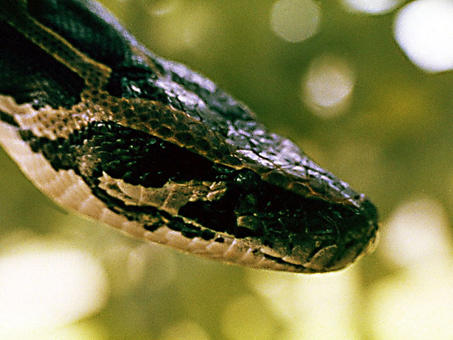
O ENGANO DO ÉDEN
“... Certamente não morrereis.”
Gênesis 3:4
Notes:
DESDE O JARDIM DO ÉDEN O ENGANO DA ANTIGA SERPENTE É “NÃO MORRERÁS”

Slide 30
A ALMA MORRE?
“…A ALMA QUE PECAR ESSA MORRERÁ”
Ezequiel 18:4

Slide 31
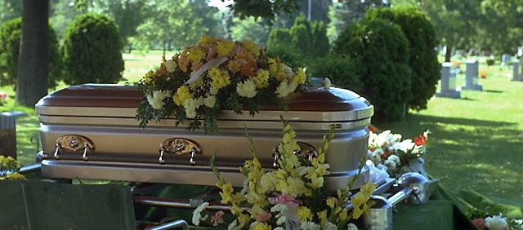
MORTAL OU IMORTAL?
“ Que é o homem mortal para que Te lembres dele? E o filho do homem, para que o visites?”
Salmos 8:4

Slide 32
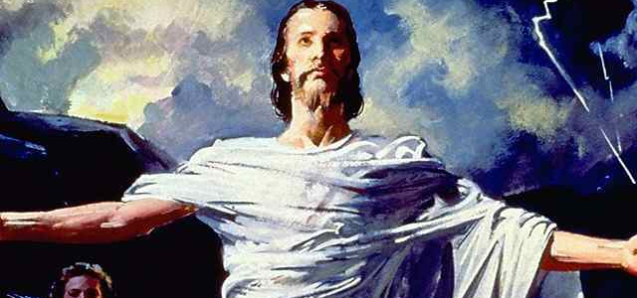
QUEM SOMENTE É IMORTAL?
“... O Rei dos Reis e Senhor dos senhores; o único que possui imortalidade, que habita em luz inacessível, a quem homem algum jamais viu, nem é capaz de ver. A Ele honra e poder eterno. Amém.”
I Timóteo 6:15,16

Slide 33
QUAL A SOLUÇÃO PARA A
MORTE?

Slide 34
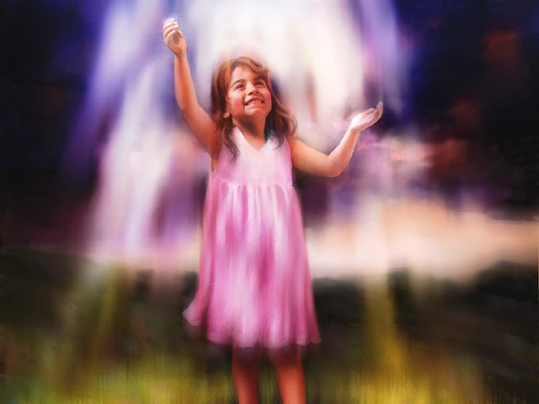
“ Não vos admireis mais com tudo isso! Vem a hora em que todos os que jazem nos túmulos ouvirão a Sua voz e sairão. Os que tiverem feito o bem para a ressurreição da vida, os que praticaram o mal para a ressurreição do juízo.”
João 5:28,29

Slide 35
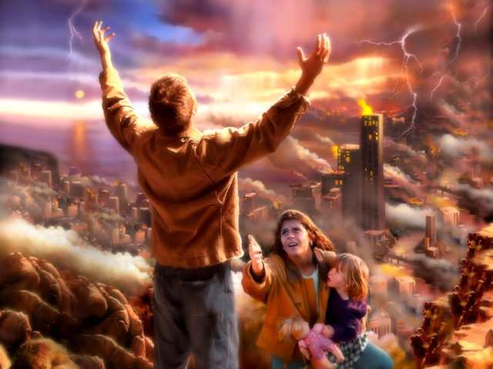

Slide 36
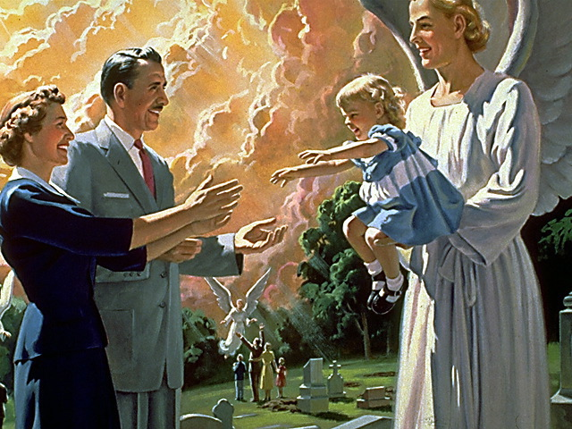
“Porquanto o Senhor mesmo, dada a sua palavra de ordem, ouvida a voz do arcanjo, e ressoada a trombeta de Deus, descerá dos céus, e os mortos em Cristo ressuscitarão primeiro.”
I Tessalonicenses 4:16

Slide 37
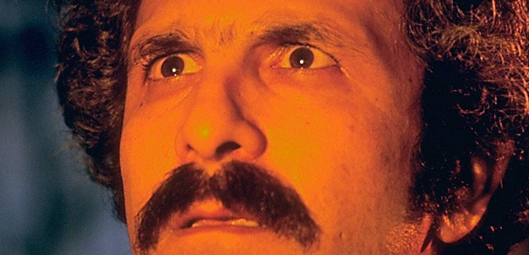
“Ora, o Espírito afirma expressamente que, nos últimos tempos, alguns apostatarão da fé, por obedecerem a espíritos enganadores e a ensinos de demônios.”
I Timóteo 4:1

Slide 38
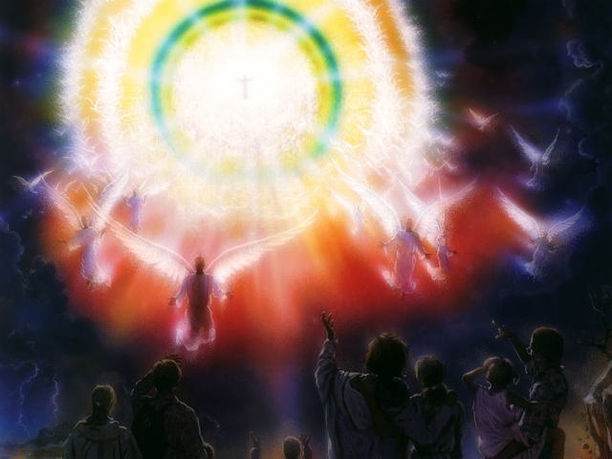
“Num momento, num abrir e fechar d’olhos, ao ressoar da última trombeta. A trombeta soará, os mortos ressuscitarão incorruptíveis, e nós seremos transformados.”
I Coríntios 15:52

Slide 39
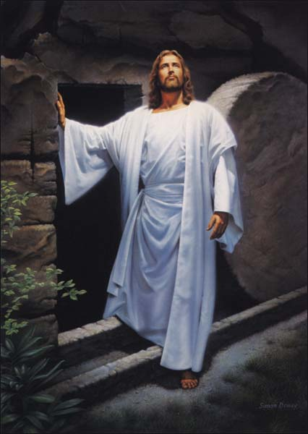
“Eu sou a ressurreição e a vida. Quem crê em mim, ainda que morra, viverá.”
João 11:25

Slide 40
“ ENTÃO OUVI UMA VOZ DO CÉU, QUE DIZIA: ESCREVE: BEM-AVENTURADOS OS MORTOS QUE DESDE AGORA MORREM NO SENHOR. SIM, DIZ O ESPÍRITO, PARA QUE DESCANSEM DOS SEUS TRABALHOS, POIS SUAS OBRAS OS ACOMPANHAM.”
APOCALIPSE 14:13

Slide 41
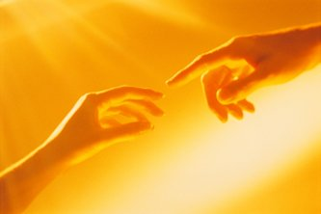
VIDA ETERNA!

Slide 42
DEUS APROVA A CONSULTA AOS MORTOS?

Slide 43
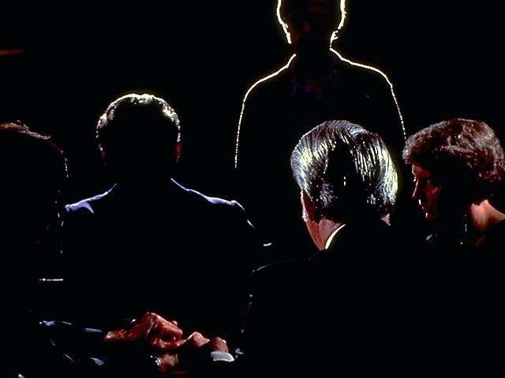

Slide 44
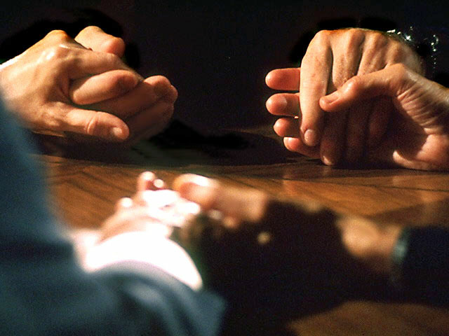
“Não se achará entre ti quem faça passar pelo fogo o seu filho ou a sua filha, nem adivinhador, nem prognosticador, nem agoureiro, nem feiticeiro; nem encantador, nem necromante, nem mágico, nem quem consulte os mortos; pois todo aquele que faz tal coisa é abominação ao Senhor...”
Deuteronômio 18:10,11

Slide 45
A QUEM DEVEMOS CONSULTAR?

Slide 46
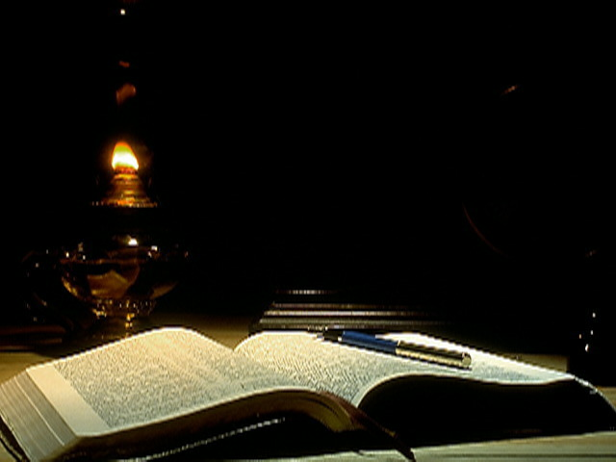
“Quando vos disserem: Consultai os necromantes e os adivinhos, que chilreiam e murmuram, acaso, não consultará o povo ao seu Deus? A favor dos vivos se consultarão os mortos?”
Isaías 8:19

Slide 47
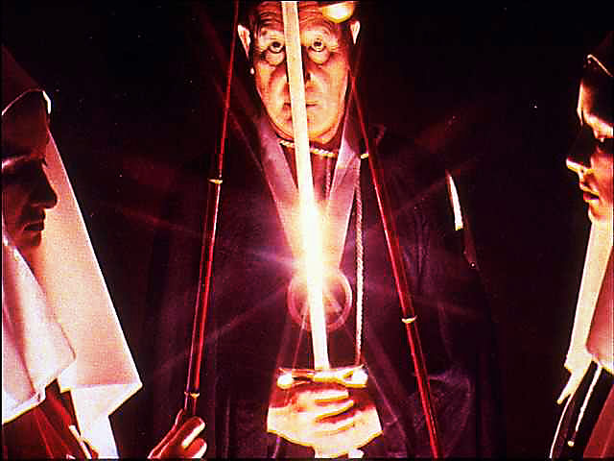
“Porque os tais são falsos apóstolos, obreiros fraudulentos, transformando-se em apóstolos de Cristo. E não é de admirar, porque o próprio Satanás se transforma em anjo de luz. Não é muito, pois, que os seus próprios ministros se transformem em ministros de justiça; e o fim deles sera conforme as suas obras.”
II Coríntios 11:13-15

Slide 48
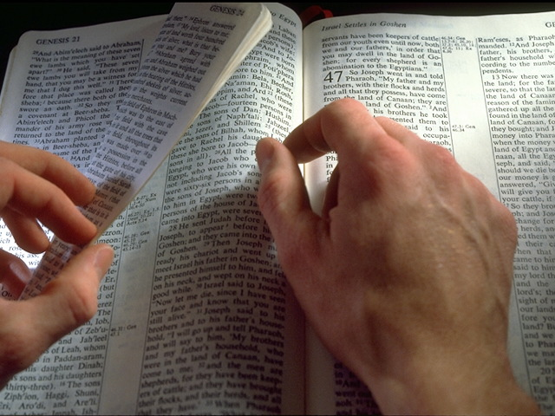
“ E conhecereis a verdade, e a verdade vos libertará.”
João 8:32

Slide 49
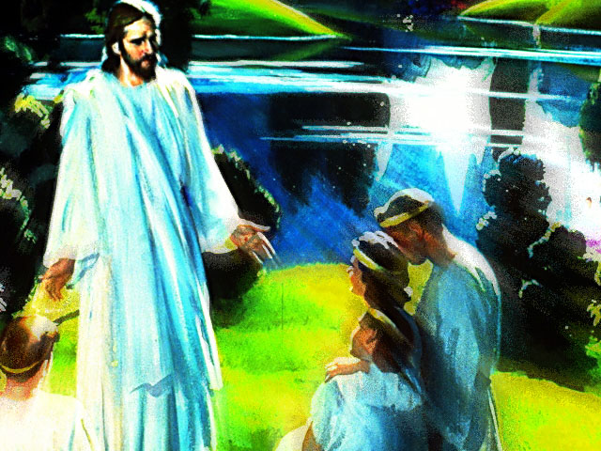
“Pois a nossa pátria está nos céus, de onde também aguardamos o Salvador, o Senhor Jesus Cristo, o qual transformará o nosso corpo de humilhação, para ser igual ao corpo da Sua glória.”
Filipenses 3:20,21

